Slide 1
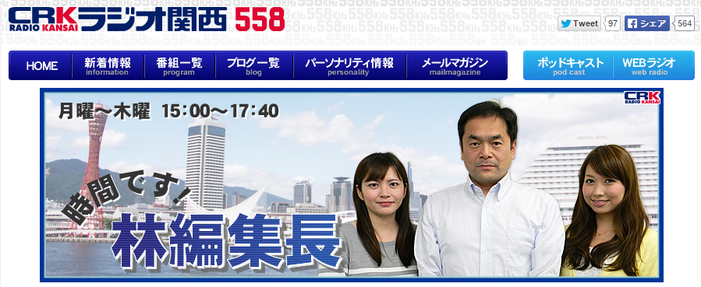
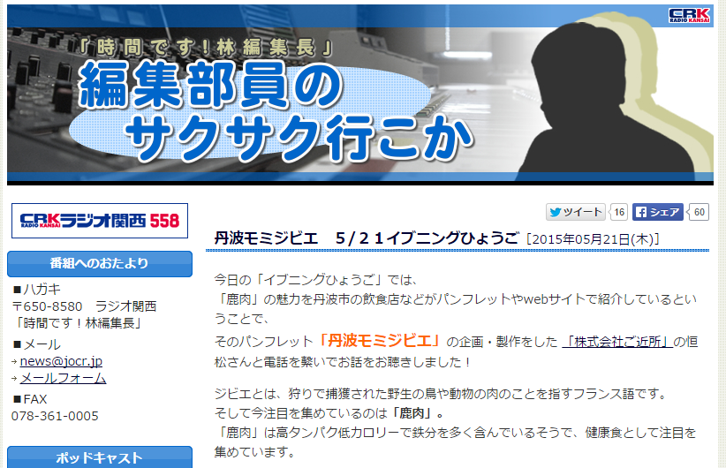
2015年5月21日オンエア ラジオ関西「時間です！林編集長」
http://jocr.jp/hayashi/index.html

